Slide 1
作業07
繳交截止日期：2021/11/23 23:55

Slide 2

1. 30%
讀取一個seat.txt檔, 檔案內只會有一列字串s, s內只有0、1，沒有其他任何字符，沒有換行、空白
s內至少會有一個0、一個1，s的長度為2~10000
說明：
使用一個一維陣列代表seat
若seat[i] = 1, 代表第i個座位上有人；seat[i] = 0, 代表第i個座位上沒人
現在X想坐下，已知X坐下後，存在Y離X最近 （因至少有一人已入座）
請幫X找出離Y最遠的位置i, 並且算出X與Y的距離L
hint：i不唯一，請找出所有的i, 但L唯一, 建議先找L
EX: seat = [1,0,0,0,1,0,1]
print出 "L = 2, i = 2"
seat = [1,0,0,0,0,0,0,1,0,0,0,0,0,1,0,0,0,0,1,1,0]
print出 "L = 3, i = 3, i = 4, i = 10" 或 "L = 3, i = 3, 4, 10"
print的格式不拘, 有把L、每個i印出來就好，但請保持易讀

Slide 3
2. 30%
讀取num.txt，裡面只有一個數字n （0 <= n <= 8）
n代表有幾組括號，不會有0~8以外的東西
print出所有的 "合法（well formed）" 括號的組合，並寫入txt
不合法：(()))(
EX：
input : 0
output : none
input : 3
output : ((())) (()()) (())() ()(()) ()()() （順序可對調）ex: ((())) (()()) (())() ()()() ()(()) 也算對
input : 1
output : ()

Slide 4

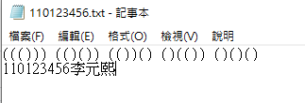
寫入的txt格式：
檔名是你的學號，每個組合之間隔一個半形空白
最後一組寫完，換行，寫進你的學號姓名，寫完姓名不要再換行
所以同學的txt檔只會有一個換行符
******txt檔名只寫學號，檔內寫學號+姓名，寫完姓名不要再換行******
******txt檔名只寫學號，檔內寫學號+姓名，寫完姓名不要再換行******
******txt檔名只寫學號，檔內寫學號+姓名，寫完姓名不要再換行******
上傳程式前，建議同學檢查過自己寫出的txt檔是否符合說明，可參考第三題的錯誤txt範例
格式有誤，酌扣分數

Slide 5
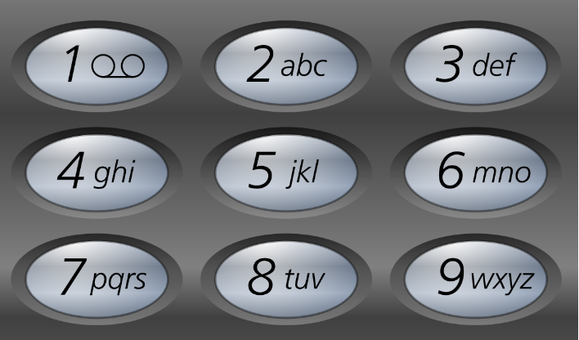
3. 40%
讀取digit.txt，裡面只會有一列數字
數字為1時輸出none, 為2~9時，算出所有可能的組合
2有可能對到a、b、c，3有可能對到d、e、f，以此類推
組合可以不照順序，但是字串內的字母要照順序
EX: 輸入23時，應輸出ad ae af bd be bf cd ce cf
ae ad af bd be bf cd ce cf →也正確
da ae af bd be bf cd ce cf →不正確，da 只有在輸入32時會出現
第一個數字是2，所以所有組合的第一個字母只會是a、b、c
第二個數字是3，所以所有組合的第二個字母只會是d、e、f
數字長度為1~6，數字可能會重複 ex:22 233 555 667676
不會有123456789以外的東西，也不會有空輸入
數字長度在2以上的話，數字不會有1 （不會有123、415這種輸入）

Slide 6

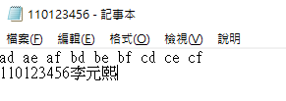
******output請同學務必按照格式，與附圖一模一樣******
print出你求得的組合，並寫進txt，檔名是你的學號，每個組合之間隔一個半形空白
最後一組寫完，換行，寫進你的學號姓名，寫完姓名不要再換行
所以同學的txt檔只會有一個換行符
******txt檔名只寫學號，檔內寫學號+姓名，寫完姓名不要再換行******
******txt檔名只寫學號，檔內寫學號+姓名，寫完姓名不要再換行******
******txt檔名只寫學號，檔內寫學號+姓名，寫完姓名不要再換行******
上傳程式前，建議同學檢查過自己寫出的txt檔是否符合說明
格式有誤，酌扣分數

Slide 7
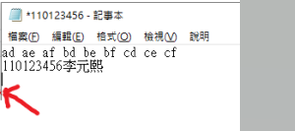
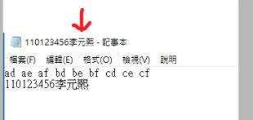
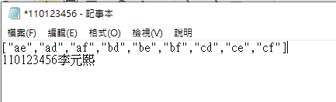
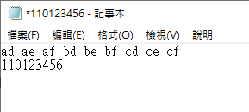
以下皆錯，酌扣分數
檔名不可寫名字
檔名不要寫名字
多一換行
多一換行
裡面沒寫名字
裡面沒寫名字
組合直接寫出來就好，不要有其他東西

Slide 8
繳交規範

Slide 9
每組程式碼開頭標註姓名學號班級
py檔名皆為A7-學號-題號
把三個py檔壓起來(zip)後上傳，檔名為A7-學號，只寫一個就不用壓了
有修計實者，作業繳交至 “計算機實習I”
無修計實，但有修計概者，作業繳交至 “計算機概論I”

